Slide 1
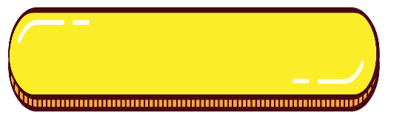
复习回顾
说一说：怎样计算圆柱的表面积？
侧面积又该怎样计算呢？
圆柱的表面积＝圆柱的侧面积＋两个底面的面积
圆柱的侧面积＝底面周长×高

Slide 2


1. 圆 柱
圆柱的表面积（2）
R·六年级下册

Slide 3



探索新知
一顶厨师帽近似圆柱形，高30cm，帽顶直径20cm。做这样一顶帽子大约要用多少平方厘米的面料?（得数保留整十数。）
说一说，在题目中你知道了哪些数学信息？

Slide 4

想一想：求做一顶这样的帽子所用的面料实际上是求圆柱哪几个面的面积和？
求至少要用多少面料，就是求帽子的表面积。
帽子的表面积 = 帽子的侧面积+帽顶面积

Slide 5
一顶厨师帽近似圆柱形，高30cm，帽顶直径20cm。做这样一顶帽子大约要用多少平方厘米的面料?（得数保留整十数。）
帽子的侧面积：3.14×20×30＝1884(cm²)
帽顶的面积：3.14×（20÷2）²＝314(cm²)
需要用的面料：1884＋314＝2198≈2200(cm²)
答：做这样一顶帽子大约要用2200cm²的面料。

Slide 6
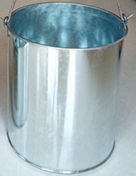
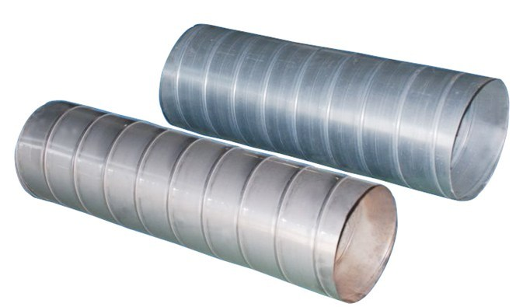
铁皮水桶
通风管
一个底面和侧面
侧面
有关表面积计算的情形复杂多变，需要根据具体情况，确定求哪些面的面积之和。
这些与圆柱表面积有关的问题，各是求圆柱哪些面的面积和？

Slide 7

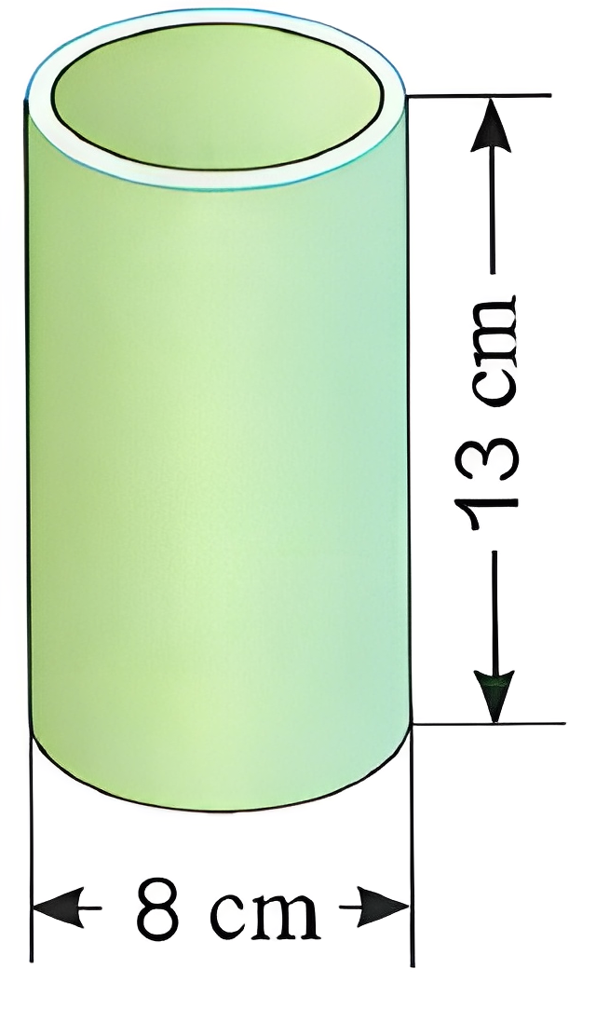
小亚做了一个笔筒，她想给笔筒的外侧面和外底面贴上彩纸，大约需要用多少彩纸?（得数保留整十数。）
【教材P21 做一做 第2题】
笔筒的侧面积：3.14×8×13＝326.56(cm²)
一个底面的面积：3.14×(8÷2)²＝50.24(cm²)
需要用的彩纸：326.56＋50.24＝376.8≈380(cm²)
答：大约需要用380cm²的彩纸。

Slide 8
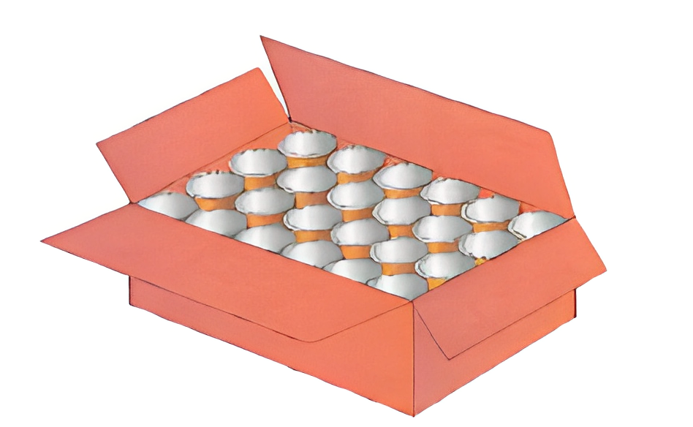
随堂练习
1.某种饮料罐的形状为圆柱形，底面直径为6cm，高为12cm，将24罐这种饮料按如图所示的方式放入箱内，这个箱子的长、宽、高至少是多少厘米?
【教材P22 练习四 第4题】
长：6×6=36（cm）
宽：6×4=24（cm）
高：12cm
答：这个箱子的长、宽、高至少是36cm、24cm、12cm。

Slide 9
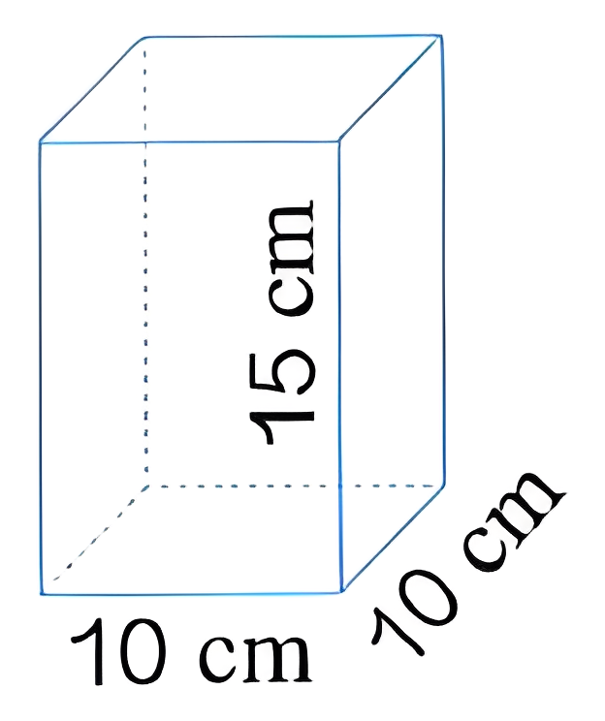
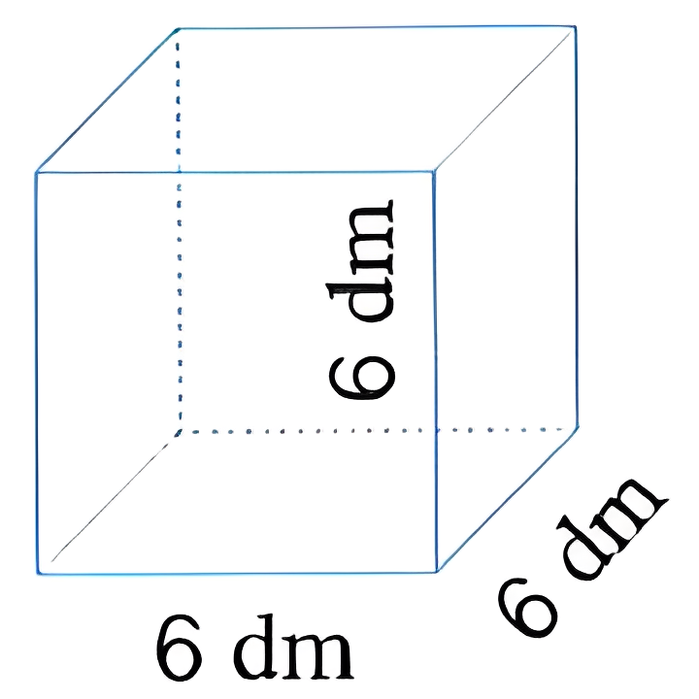
2.求下面各图形的表面积。
【教材P22 练习四 第5题】
（10×10＋10×15＋10×15）×2
＝800（cm²）
6×6×6＝216（dm²）

Slide 10
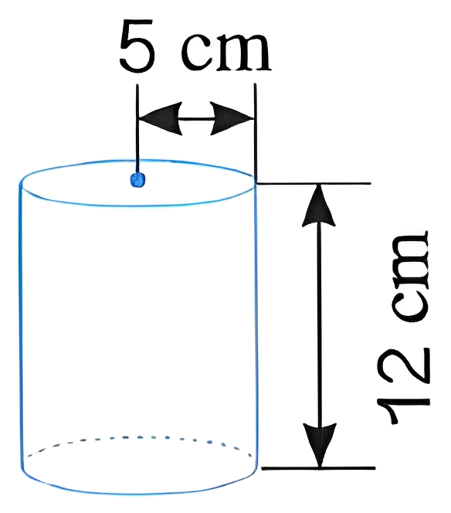
侧面积：
3.14×5×2×12＝376.8（cm²）
底面积：
3.14×5²＝78.5（cm²）
表面积：
376.8＋78.5×2＝533.8（cm²）

Slide 11
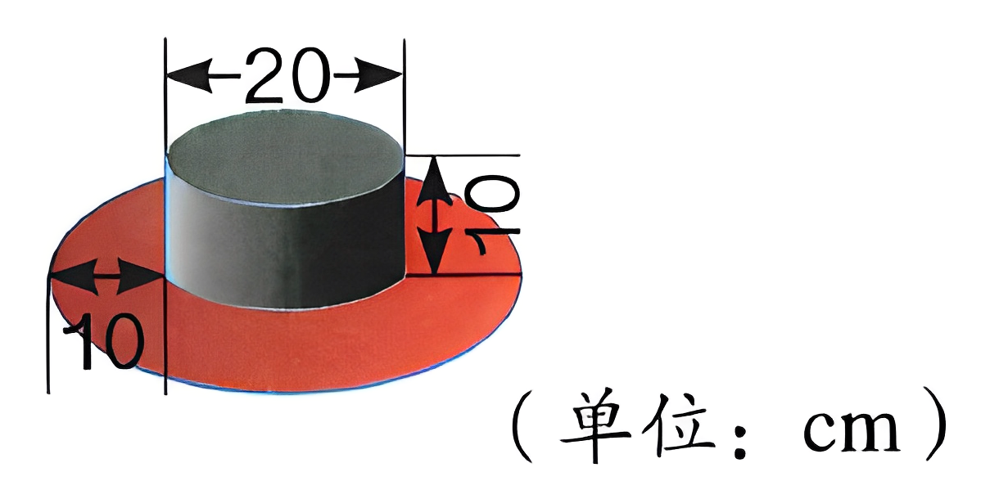
3.一顶帽子，上面是圆柱形，用黑布做；帽檐部分是一个圆环，用红布做。做这顶帽子，哪种颜色的布用得多?
【教材P23 练习四 第6题】
黑布：
3.14×20×10＋3.14×(20÷2)²＝942（cm²）
红布：
3.14×(40÷2)²－3.14×(20÷2)² ＝942（cm²）
答：两种颜色的布用得一样多。

Slide 12


4.一个圆柱形铁皮水桶（无盖），高12dm，底面直径是高的 。做这个水桶大约要用多少铁皮？
【教材P23 练习四 第8题】
直径：
12× ＝8（dm）
侧面积：3.14×8×12＝301.44（dm²）
底面积：3.14×（8÷2）²＝50.24（dm²）
301.44＋50.24＝351.68（dm²）
答：做这个水桶大约要用351.68dm²铁皮。

Slide 13
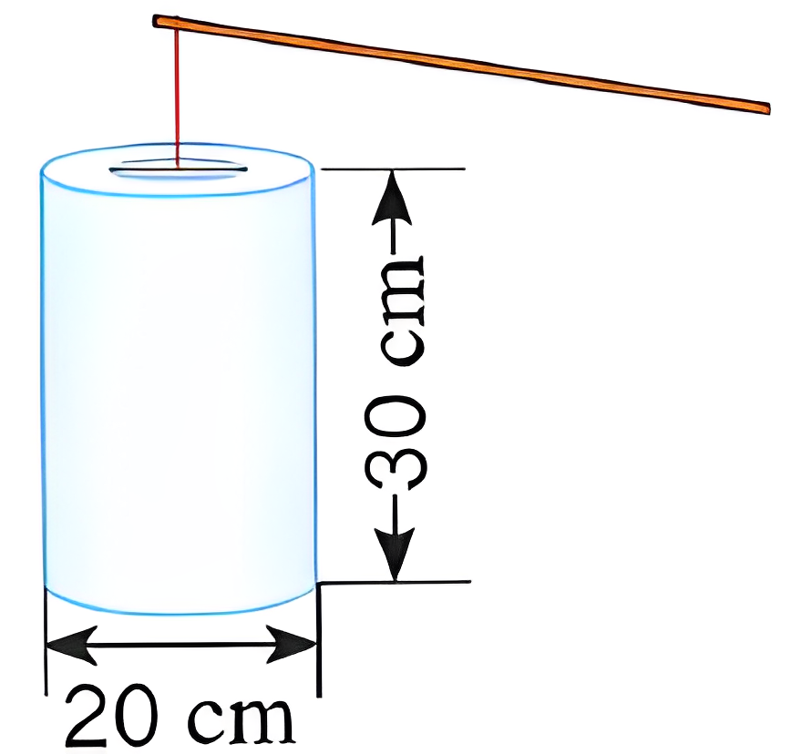
巩固练习
1.林叔叔用彩纸做了一个圆柱形的灯笼（如右图）。上下底面的中间分别留出了78.5cm²的圆孔，他用了多少彩纸?
侧面：3.14×20×30＝1884（cm²）
底面：3.14×（20÷2）²＝314（cm²）
用的彩纸：
1884＋314×2－78.5×2＝2355（cm²）
答：他用了2355cm²彩纸。
【教材P23 练习四 第7题】

Slide 14
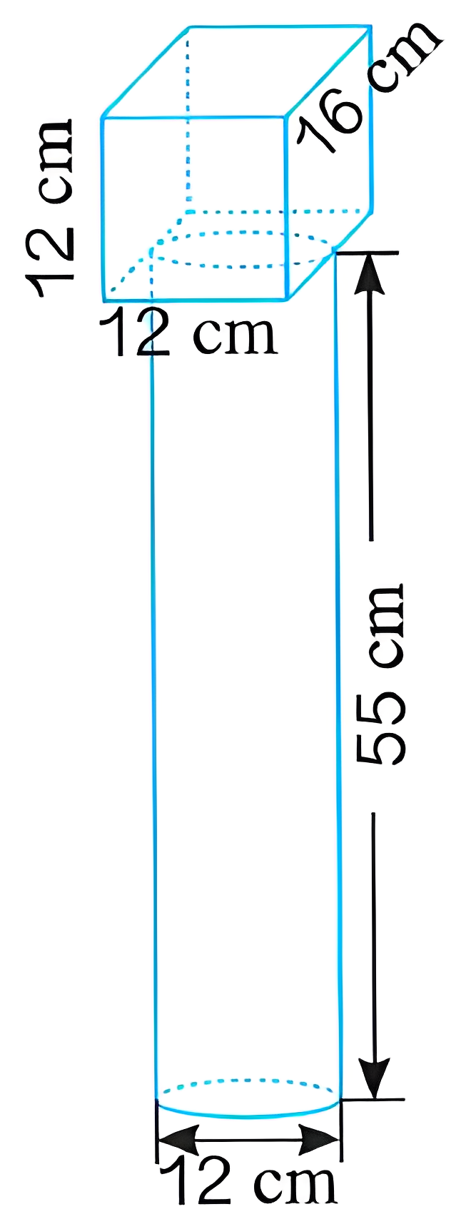
2.（1）要将街心花园的路灯柱刷上白色的油漆（如右图，圆柱的上、下底面不刷漆），要刷多少平方米?（得数保留一位小数。）
（2）有30个这样的路灯柱，如果刷油漆的人工费为每平方米15元，一共需要人工费多少元?
【教材P23 练习四 第9题】

Slide 15
(1)圆柱侧面：3.14×12×55=2072.4（cm²）
长方体：
(12×12＋12×16＋12×16)×2－3.14×(12÷2)²
=942.96(cm²)
总油漆：
2072.4＋942.96=3015.36(cm²)=0.301536(m²) ≈0.3(m²)
答：要刷0.3平方米。

Slide 16
(2) 0.3×30×15=135（元）
答：一共需要人工费135元。

Slide 17
3.一个圆柱的侧面积是188.4dm²，底面半径是2dm。它的高是多少？
【教材P23 练习四 第10题】
188.4÷（2×3.14×2）＝15（dm）
答：它的高是15dm。

Slide 18
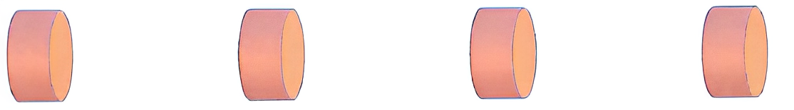
4.一根圆柱形木料的底面半径是0.5m，长是2m。如图所示，将它截成4段，这些木料的表面积之和比原木料的表面积增加了多少平方米?
【教材P23 练习四 第11题】
3.14×0.5²×6＝4.71（平方米）
答:这些木料的表面积之和比原木料的表面积增加了4.71平方米。

Slide 19
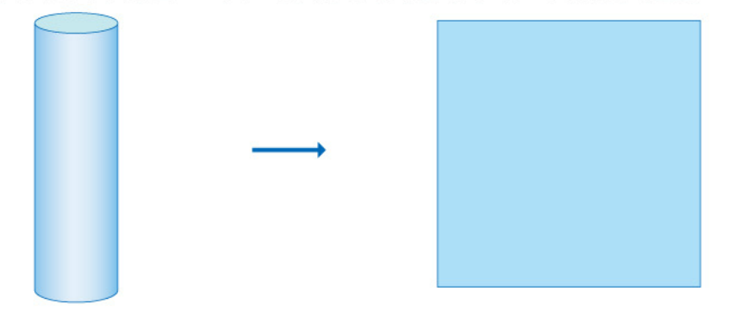
5.*一个圆柱的侧面展开图是一个正方形，求这个圆柱的底面直径与高的比。
【教材P23 练习四 第12题】
πd＝h
d∶h ＝ 1∶π

Slide 20


课堂小结
同学们，今天的数学课你们有哪些收获呢？

Slide 21
拓展训练
一根圆柱形木材的底面半径是2dm，高是24dm，将它锯成2个同样大小的圆柱形木材后，其中一根圆柱形木材的表面积是多少平方分米？
3.14×2²×2+2×3.14×2×(24÷2)=175.84(dm²)
选自“状元成才路”系列丛书

